Slide 1
INSTITUTO TECNOLÓGICO METROPOLITANO
Proyecto de Análisis de Datos
y Modelo Predictivo
Caso: marketplace brasileño Olist (2017-2018)
Carlos Alberto Moreno David · Juan Esteban García Ocampo · Emiliano Vélez Suárez · Sebastián Ciro Medellín · Mayo 2026
Docentes: Carlos Jaramillo · Gustavo Macias · Daniel Nieto · July Galeano

Slide 2
Agenda
1. El problema de negocio
2. Datos y metodología (5 fases)
3. Fase 1 — ETL y modelo dimensional
4. Fase 2 — EDA, KPIs y hipótesis
5. Fase 3 — Dashboard de BI
6. Fase 4 — Modelado predictivo
7. Fase 5 — Conclusiones y 7 recomendaciones
8. Limitaciones, ética y próximos pasos
Olist · 2/17

Slide 3
1. El problema de negocio
Predecir si una orden recibirá una reseña positiva (≥4★)
...a partir de variables observables al momento de cerrar la orden
¿Por qué importa?
¿Por qué clasificación binaria?
• 22.4% de clientes hoy quedan insatisfechos
• Necesitamos una bandera ACCIONABLE (sí/no)
• Una reseña negativa publicada es ~10× más
• review_score es ordinal — no estrictamente
costosa que prevenirla
numérico
• Permite intervención proactiva del CRM:
• Distribución bimodal: la mayoría son 5 o 1
comunicación, ajuste logístico, cupón
• Una regresión genera predicciones 'en el
• Alimenta la PN10 del dashboard: 'órdenes en
centro' que no son accionables
riesgo' priorizadas
• Target: is_positive_review (1 si score ≥ 4)
Olist · 3/17

Slide 4
2. Datos y metodología — 5 fases
Dataset: Brazilian E-Commerce by Olist · 98 666 órdenes · 2017-2018
Fase 1
Fase 2
Fase 3
Fase 4
Fase 5
Recopilación
+ ETL
EDA
Inteligencia
de Negocios
Modelo
Predictivo
Conclusiones
9 CSV → estrella
12/12 validaciones
KPIs + 5 hipótesis
stats
Dashboard PBI
+ HTML espejo
XGBoost
AUC = 0.70
7 recomendaciones
impacto +4 p.p.
Stack: Python · pandas · scikit-learn · XGBoost · Power BI · DAX
Olist · 4/17

Slide 5
3. Fase 1 — ETL y modelo dimensional estrella
Esquema estrella
Calidad del ETL
Customers
Sellers
12/12
Validaciones de integridad PASS
98 666
órdenes con datos completos
OrderItems
(95k)
Products
Date
19 015
zip codes únicos (de 1M crudos)
0 huérfanos
Foreign keys 100% válidas
Reviews
Payments
Geography
Reproducible
Pipeline parametrizado por rutas
Olist · 5/17

Slide 6
4. Fase 2 — KPIs operativos del marketplace
CSAT
OTIF
Ticket
Días entrega
77.6%
91.9%
R$ 161
12.6 d
Meta 80%
Meta ≥95%
p99 R$1k
Mediana 10 d
Cancelación
Top-3 conc.
Score promedio
Reviews neg.
0.47%
66.6%
4.10
22.4%
Sano <1%
Riesgo alto
Escala 1-5
Oportunidad
Olist · 6/17

Slide 7
4.1 Fase 2 — Las 5 hipótesis: TODAS rechazadas
α = 0.05 · todas las H0 rechazadas con margen
#
Hipótesis nula
Test
p-valor
Estado
H1
Tiempo de entrega = entre reseñas + y −
Mann-Whitney U
p < 0.001
RECHAZADA
H2
is_late independiente de reseña
Chi-cuadrado
p < 0.001
RECHAZADA
H3
Método de pago independiente de reseña
Chi-cuadrado
p < 0.05
RECHAZADA
H4
Cuotas y review_score NO correlacionados
Spearman ρ
p < 0.05
RECHAZADA
H5
Tiempo entrega = sudeste vs resto país
Mann-Whitney U
p < 0.001
RECHAZADA
Conclusión:
La logística y la geografía SÍ son drivers reales de la satisfacción · evidencia robusta para Fase 4
Olist · 7/17

Slide 8
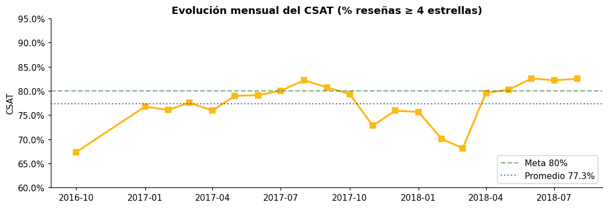
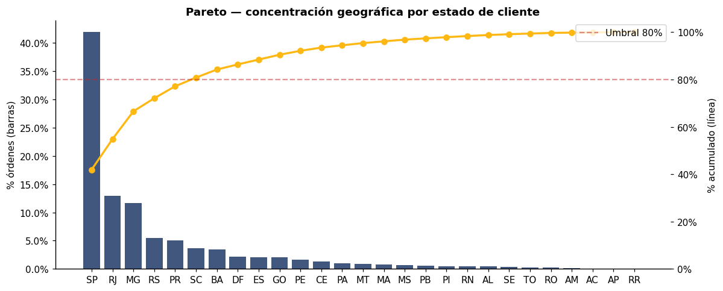
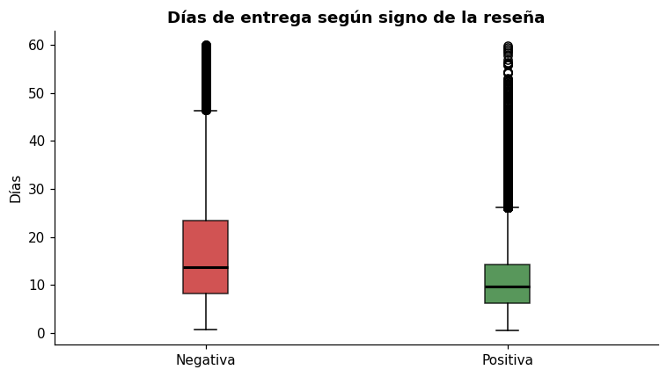
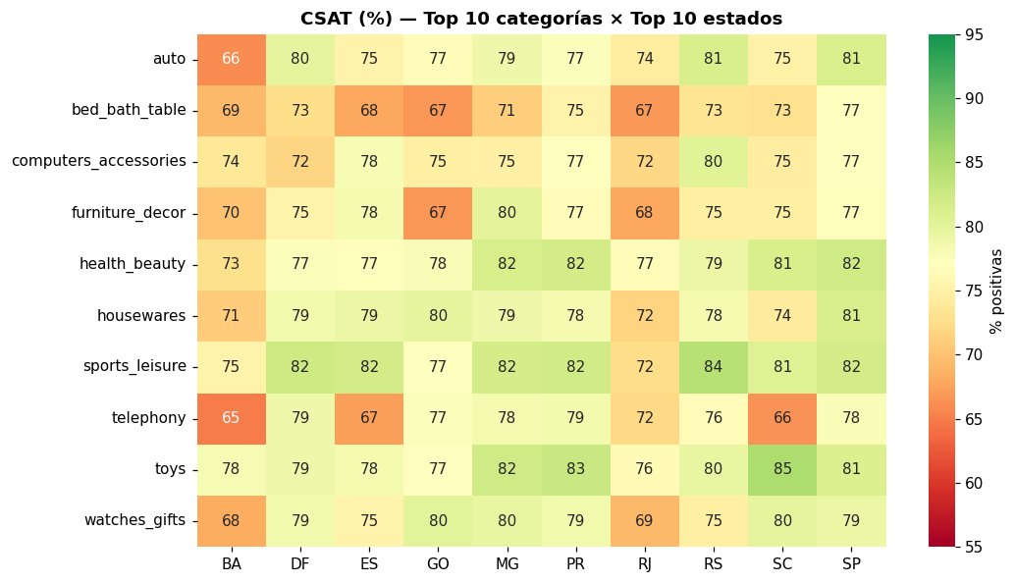
4.2 Fase 2 — Visualizaciones clave del EDA
Olist · 8/17

Slide 9
5. Fase 3 — Dashboard BI · 3 páginas
Página 1
Página 2
Página 3
Resumen ejecutivo
Operación y logística
Satisfacción cliente
Audiencia: Gerencia general
Audiencia: Gerencia operaciones
Audiencia: Gerencia comercial
KPI cards + serie temporal CSAT
Mapa Brasil + OTIF + Pareto
Treemap + heatmap + órdenes riesgo
Capa semántica: 30+ medidas DAX + Power Query (M) + dashboard HTML espejo (Plan B)
Validación cruzada Python ↔ DAX: delta < 0.05 p.p. en todas las medidas
Olist · 9/17

Slide 10
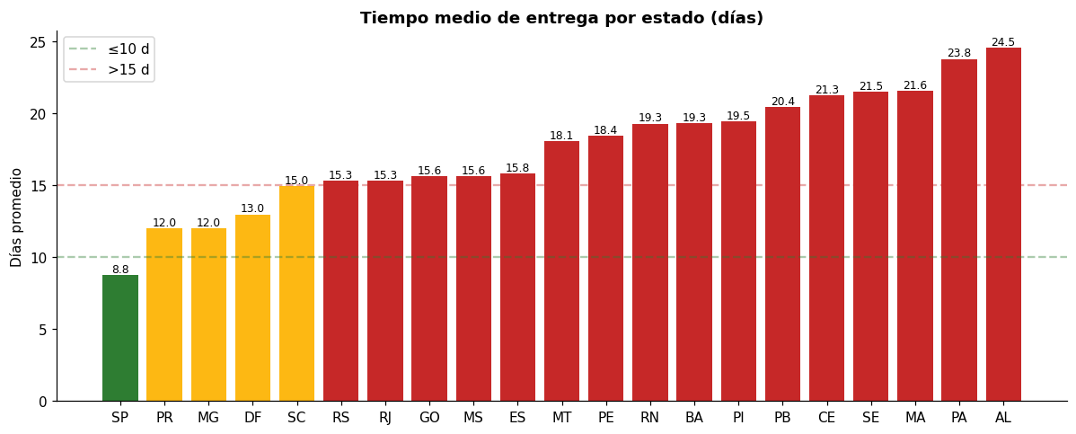
5.1 Fase 3 — Insight: la logística es el problema regional
Lectura
SP (sede): 8.7 d
PR/MG/RS: 11-13 d
Estados del Nordeste:
21-29 días
+CSAT cae 8-10 p.p.
Hipótesis H5
rechazada con
p < 0.001
→ R1: hub logístico
en Recife/Salvador
Olist · 10/17

Slide 11
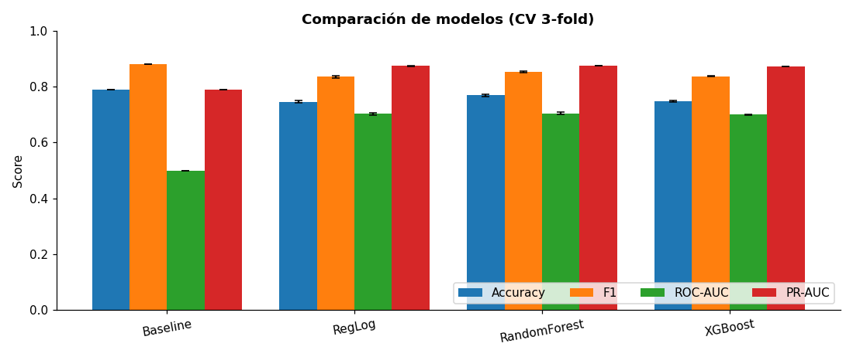
6. Fase 4 — Comparación de modelos
Validación cruzada
Baseline
AUC = 0.50
trivial
RegLog
AUC = 0.70
buena base
RandomForest
AUC = 0.71
no lineal
XGBoost
AUC = 0.70
elegido
¿Por qué XGBoost?
• Velocidad de entrenamiento y soporte nativo a desbalance (scale_pos_weight)
• Empate técnico en AUC con Random Forest, pero 4× más rápido
• Más maduro en producción y mejor soporte para SHAP/permutation importance
Olist · 11/17

Slide 12
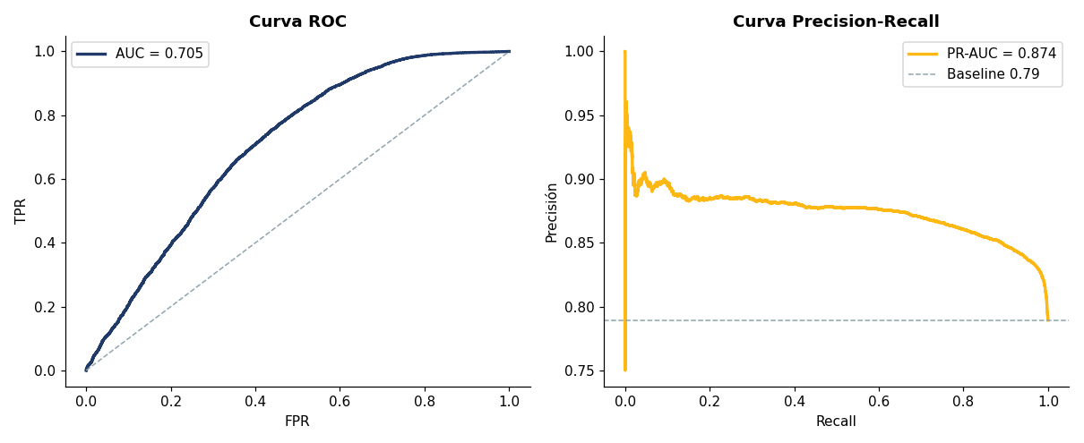
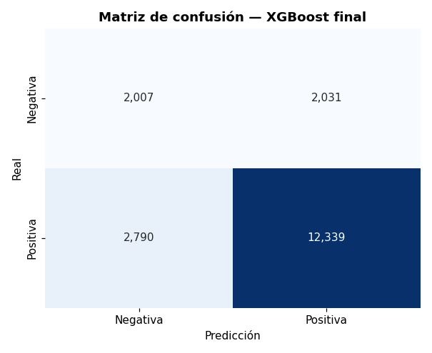
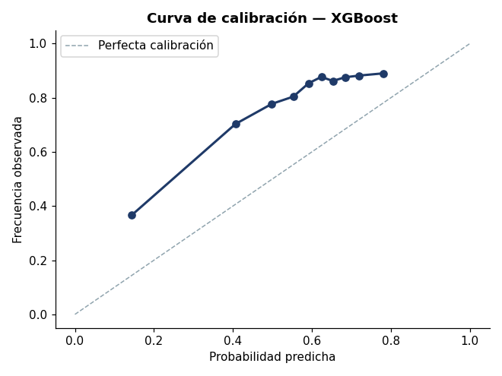
6.1 Fase 4 — Evaluación final XGBoost (test set)
Accuracy
0.748
F1
0.837
ROC-AUC
0.705
PR-AUC
0.874
Olist · 12/17

Slide 13
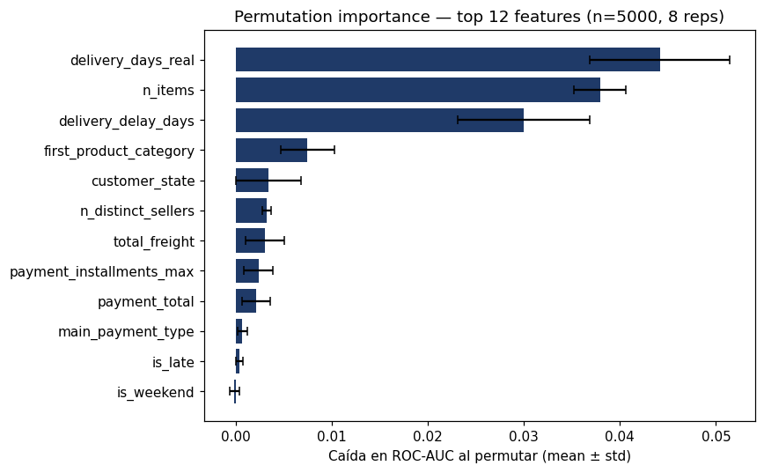
6.2 Fase 4 — Interpretabilidad: ¿qué pesa más?
Top features
1.
delivery_days_real
−0.044 AUC
Logística
2.
n_items
−0.038
Tamaño orden
3.
delivery_delay_days
−0.030
Retraso
4.
first_product_category
−0.008
Categoría
5.
customer_state
−0.003
Geografía
6.
n_distinct_sellers
−0.003
Complejidad
Confirma H1 y H2 del EDA: la logística es el driver dominante. Lo estadístico predijo lo predictivo.
Olist · 13/17

Slide 14
7. Fase 5 — 7 recomendaciones de negocio
R1
Hubs logísticos en Nordeste
+1.5 a +2.0 p.p.
R2
Auditoría categorías CSAT < 75%
+0.8 p.p.
R3
Modelo predictivo en el CRM
+1.0 a +1.5 p.p.
R4
Diversificación geográfica
Riesgo ↓
R5
Comunicación proactiva cuotas >6
+0.4 p.p.
R6
Plan operativo Black Friday
Evita −1.0 p.p.
R7
Comité ejecutivo semanal del dashboard
Indirecto
Impacto agregado esperado: +3.7 a +4.7 p.p. CSAT en 12 meses · de 77.6% → ~82%
Olist · 14/17

Slide 15
7.1 Hoja de ruta — 90 / 180 / 365 días
90 días
180 días
365 días
Comité semanal (R7)
Modelo en producción (R3)
Auditoría 3 categorías (R2)
Programa cuotas largas (R5)
Plan Black Friday (R6)
Hub logístico Recife/Salvador (R1)
Diversificación geográfica (R4)
Quick win: R3 + R7 en 90 días — pone a producir el modelo y a usar el dashboard semanalmente
Olist · 15/17

Slide 16
8. Limitaciones, ética y próximos pasos
Limitaciones
Ética + próximos pasos
• Datos cerrados en 2018 (pre-pandemia)
✓ Datos anonimizados desde la fuente
• Sin texto de reseñas (NLP fuera de alcance)
✓ No usa variables protegidas
✓ Features operacionales (no socio-dem.)
• AUC=0.70: razonable, no excelente
✓ Human-in-the-loop en intervenciones
• Split aleatorio, no temporal
• Sin tuning exhaustivo (Optuna pendiente)
Siguientes:
• Validación observacional, no A/B test
• NLP sobre las reseñas
• Sesgo de selección regional (66% sudeste)
• Modelo enriquecido + texto + RFM
• Experimento A/B para validar R3
• Refresco trimestral del modelo
Olist · 16/17

Slide 17
Gracias
Las 5 fases cumplidas, los 7 artefactos entregados,
y un modelo en producción listo para impactar el CSAT.
¿Preguntas?
Carlos Alberto Moreno David · Juan Esteban García Ocampo · Emiliano Vélez Suárez · Sebastián Ciro Medellín · Mayo 2026

